Slide 1
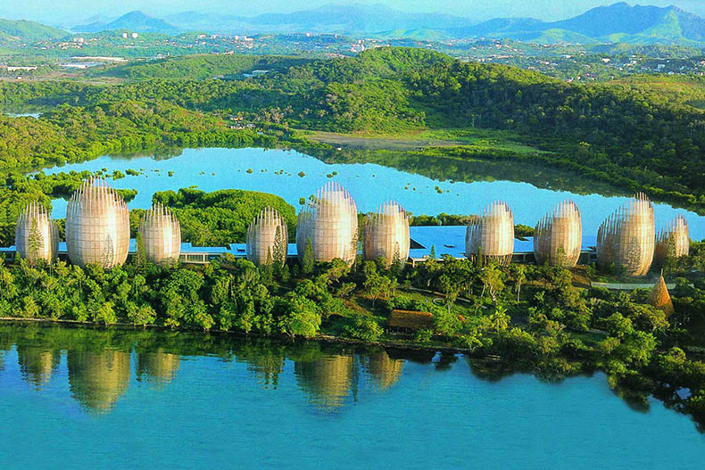
کالدونیای جدید
بسم الله الرحمن ارحیم
"مرکز فرهنگی ژان ماری تیجیبائو"

Slide 2
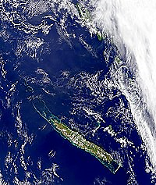
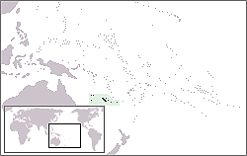
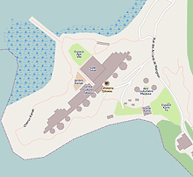
معرفی و موقعیت جغرافیایی
New Caledonia | کالدونیای جدید
 | نشان ملی
نومئا | پایتخت
جمهوری | نوع حکومت
فرانسوی | زبان رسمی
فرانک اقیانوسیه | واحد پول
مسیحیت | مذهب
18575 کیلو متر مربع | مساحت
216000 | جمعیت
Notes:
جزایر کالدونیای جدید به وسعت ۱۸،۵۷۵ کیلومتر مربع وجمعیتی حدود ۲۱۶،۰۰۰ نفر ، شامل چند جزیره کوچک و یک جزیره اصلی است که درآبهای غربی اقیانوس آرام و در ۱،۵۰۰ کیلومتری کرانه‌های خاوری استرالیا در محدوده ملانزی جای دارد و مرکز آن نومئا است که سازمان منطقه ای جامعه اقیانوسیه نیز در آن قرار دارد.
ملانزی‌های بومی این سرزمین از نسل مردمان ساکن جزیره گینه نو هستند که از ۵۰ هزار سال پیش به این جزایر کوچ کردند. آن‌ها دریانوردانی ماهر بودند که از کشاورزی نیز آگاهی داشتند و بر منطقه بزرگی در اقیانوس آرام تأثیر گذاشته‌اند.

Slide 3
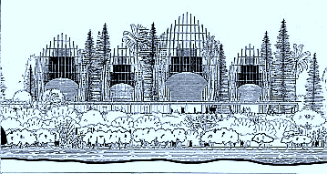
تاریخچه مرکز فرهنگی ژان ماری تیجیبائو
تاریخچه مرکز فرهنگی ژان ماری تیجیبائو
از جمعیت 216000 نفری :
کاناک‌ها بین سالهای ۱۹۸۴ تا ۱۹۸۸ تلاش زیادی برای حفظ استقلال کشور خود کردند.
تیجیبائو رهبر جنبش استقلال طلب کاناک طرح افتتاح سازمان توسعه فرهنگی کاناک را با اهداف ترویج میراث زبان‌شناسی و باستان شناسی عنوان می‌کند.
ترور تیجیبائو در سال : 1989
این برنامه‌ها بعد از کشته شدن تیجیبائو برای تسکین احساسات محلی به اجرا درآمد
طراحی به "رنزو پیانو" محول و در طی سالها ی ۱۹۹۸-۱۹۹۳ ساخته شد.
45% مردم کاناک
35% اروپایی
15% آسیایی و سایر مردم نقاط اقیانوس آرام
Notes:
استعمار در تمام زمینه ها مانع رشد و پیشرفت این جزیره شده است. از مجموعه جمعیت 216 نفری تنها ۴۵ درصد کاناک می‌باشند.و ۳۵درصد اروپایی مخصوصا فرانسه، ۱۵ درصد آسیایی و سایر مردم نقاط اقیانوس آرام. کاناک‌ها بین سالهای ۱۹۸۴ تا ۱۹۸۸ به رهبری "ژان ماری تیجیبائو" برای استقلال کشورشان تلاش زیادی کرده‌اند اما به نتیجه‌ای نرسیده‌اند . تیجیبائو رهبر جنبش استقلال طلب کاناک طرح افتتاح سازمان توسعه فرهنگی کاناک را با اهداف ترویج میراث زبان‌شناسی و باستان شناسی عنوان و صنایع دستی و هنر را در سرتاسر ناحیه تشویق می کند.
ادامه مطلب در فایل اصلی...............

Slide 4
معرفی سایت مجموعه
معرفی و موقعیت جغرافیایی
در 10 کیلومتری شرق نومئا
طرح پروژه از شکل محل وبرجستگی آن گرفته شده است
طرح درطول یک ستون فقرات امتداد می‌یابد که طول آن 230 متر است
محل قرارگیری پروژه : تاج جزیره
سازمان ای دی سی کی (سازمان گسترش فرهنگی کاناک) بنا داشت که این مرکز فرهنگی را در قلب شهر بنا کند
گرمای شدید خورشید نیمه حاره‌ای عامل دیگری می‌باشد که تاثیر بر روی طراحی این ساختمان داشته است.
Notes:
مطالب توضیحی در فایل اصلی

Slide 5
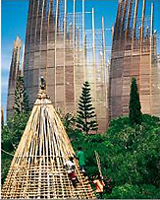
معرفی و موقعیت جغرافیایی
ایده طراحی
عکس های بیشتر و مطالب در فایل اصلی قرار دارد

Slide 6
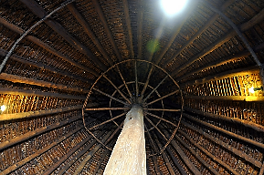
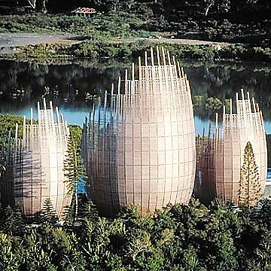
طرح کلی مجموعه
معرفی و موقعیت جغرافیایی
ده واحد یک شکل و با سه اندازه متفاوت
چهار واحد کوچک با قطر ۹ متر و ارتفاع ۱۸ متر، سه واحد متوسط با قطر ۸ متر و ارتفاع ۲۲ متر، سه واحد بزرک با قطر ۱۳٫۵ متر و ارتفاع ۲۸ متر
دراطراف هر کدام از این واحدها، دو ردیف عمودی رگه چوبی قرار دارد
در برابر طوفان‌های موسمی به وسیله سرپوشی بر روی رگه‌های چوبی از جنس فولاد پیچ و مهر شده‌اند.
Notes:
لطفا جهت دریافت مطالب کامل به فایل اصلی مراجعه کنید ☺

